Slide 1

Year 12
Subject: Arabic
Lesson: Reading: Mustaqbal 1
القراءة: مستقبل العالم ومكاننا فيه
الحصة الأولى — الفقرتان الأولى والثانية
للدكتور أحمد كمال أبو المجد (بتصرف) — النص الثاني، الوحدة الأولى

Slide 2


أهداف الحصة
في نهاية هذه الحصة سيكون الطالب قادرًا على أن:
1- يتعرّفَ الكاتبَ أحمد كمال أبو المجد وأبرزَ محطاتِ سيرته وإنتاجِه الفكري
2- يقرأَ الفقرتين الأولى والثانية قراءةً جهريةً صحيحةً ويضبطَ مفرداتِهما الجديدة
3- يستخرجَ المعنى العام والفكرةَ الرئيسة لكل فقرة من الفقرتين

Slide 3
تدريب علاجي
أسئلة تُنعش ذاكرتك… أجب في دفترك خلال 3 دقائق
نقطة
ما الذي يشغل بالَ مفكّري العالم اليوم: الماضي أم المستقبل؟
نقطتان
توقّع: بمَ يتميّز عصرُنا عن العصور السابقة؟
ثلاث نقاط
ما دور العرب في مستقبل العالم؟

Slide 4
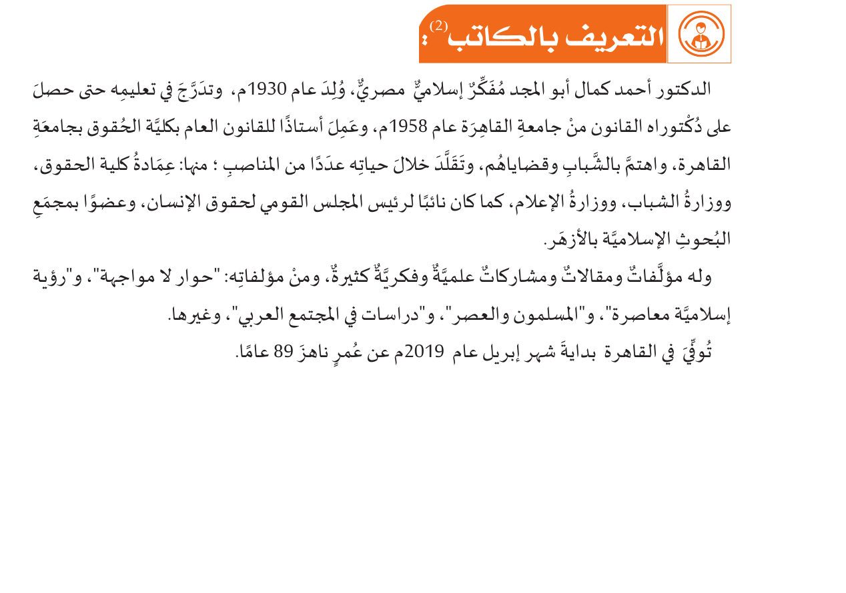
التعريف بالكاتب: د. أحمد كمال أبو المجد (ص47)
اقرأ التعريف قراءةً صامتةً خلال 3 دقائق، واستعدّ لبطاقة التعريف في الشريحة التالية

Slide 5
نشاط مستقل — بطاقة تعريف الكاتب
املأ البطاقة في دفترك (دقيقتان)، ثم قارن إجابتك بالنموذج
مصر — عام 1930م
الميلاد
دكتوراه القانون، جامعة القاهرة 1958م — أستاذ القانون العام بكلية الحقوق
المؤهل والعمل
عمادة كلية الحقوق — وزارة الشباب — وزارة الإعلام — نائب رئيس المجلس القومي لحقوق الإنسان
أبرز المناصب
«حوار لا مواجهة» — «رؤية إسلامية معاصرة» — «المسلمون والعصر»
من مؤلفاته
القاهرة 2019م عن 89 عامًا
الوفاة
اضغط لإظهار الإجابة النموذجية — كل إجابة صحيحة بنقطة

Slide 6
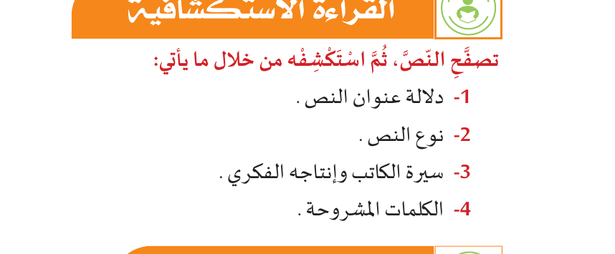
غلق الهدف (1) — من كتابك: القراءة الاستكشافية (ص50)
مقال يتأمل مستقبل العالم وموقع العرب والمسلمين فيه
نصّ فكري (مقال)
مفكّر إسلامي، دكتوراه في القانون، تولّى مناصب وزارية، مؤلفات فكرية كثيرة
الاستشراف: النظر واستطلاع الأحوال
أجب في دفترك أولًا (دقيقتان)، ثم اضغط لإظهار الإجابة النموذجية

Slide 7
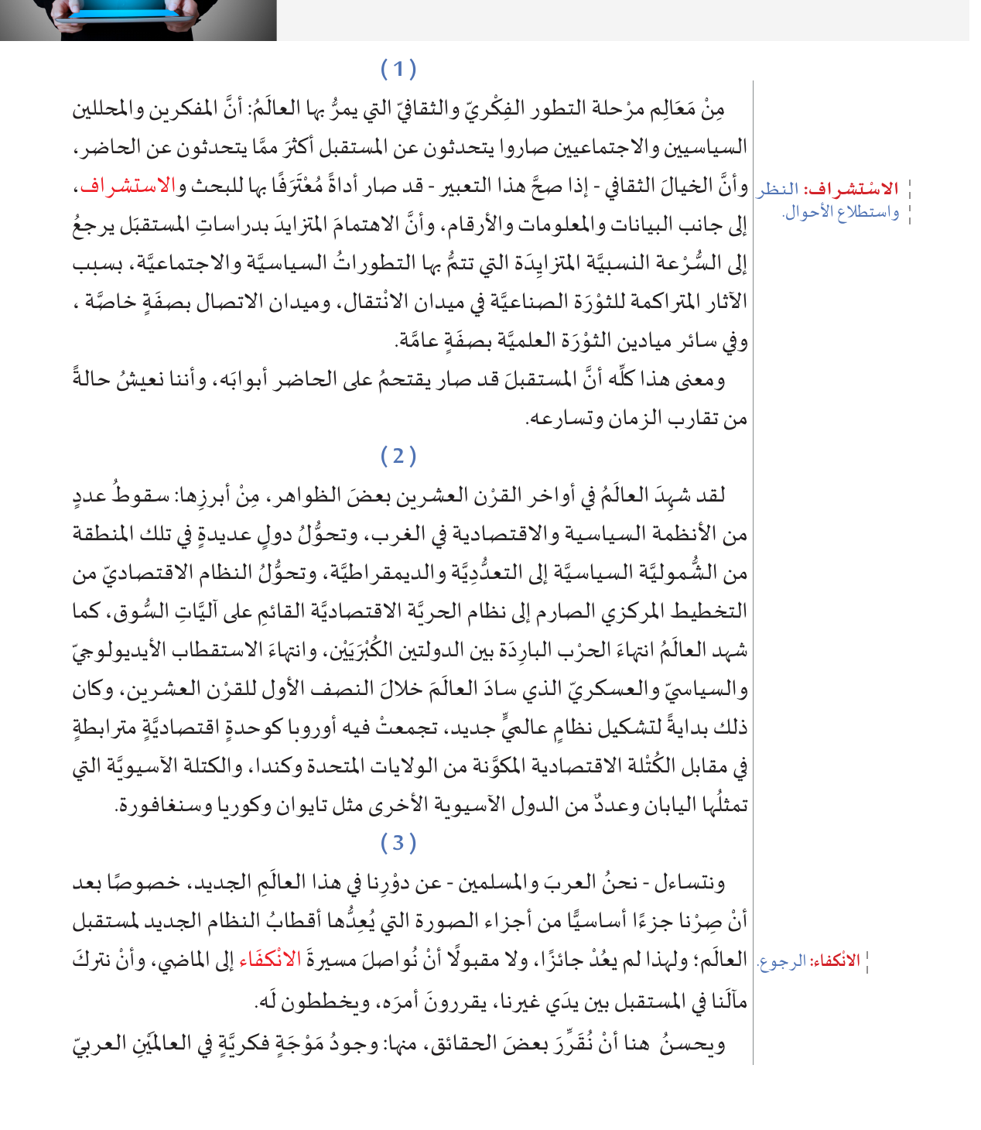
القراءة الجهرية — الفقرتان الأولى والثانية (ص48)
أقرأ الفقرتين بنفسي
١- أُنصت إلى نمذجة معلّمي لبداية النص
٢- أقرأ الفقرة الأولى جهرًا مراعيًا الضبط والوقفات
٣- أقرأ الفقرة الثانية بالطريقة نفسها
٤- أستعين بهوامش الكتاب وحواشيه عند الكلمات الجديدة
٥- إن صعُبت عليّ كلمة أهجّئها مقطعًا مقطعًا ثم أقرؤها كاملة
قاعدة الجماعة: الإنصات أولًا، ثم الكلّ يقرأ

Slide 8
نشاط مستقل (1) — المفردات الجديدة: صِلْ الكلمة بمعناها
اكتب في دفترك رقمَ الكلمة وحرفَ معناها الصحيح (3 دقائق)، مستعينًا بهامش الكتاب (ص48)، ثم صحّح بنفسك — كل إجابة بنقطة
أ- النظر واستطلاع الأحوال
ج
1- مَعَالِم
ب- نظام حكم يتحكم في كل شؤون الدولة والمجتمع
أ
2- الاستشراف
ج- جمع مَعْلَم: سمات وملامح تميّز المرحلة
ب
3- الشُّموليَّة
د- تجمّع عدة دول تعمل كقوة اقتصادية واحدة
هـ
4- التخطيط المركزي
هـ- إدارة الدولة للاقتصاد كله من مركز واحد
و
5- الاستقطاب الأيديولوجي
و- تجاذب المعسكرين الشرقي والغربي كلًّا إلى طرف مضاد
د
6- الكُتلة الاقتصادية
اضغط لإظهار الحل الصحيح وصحّح إجاباتك بنفسك

Slide 9
المفردات الجديدة (تابع) — كلمة وجمعها، وكلمة ومضادها
ابحث في الفقرتين (ص48) عن الجمع والمضاد، واكتبهما في دفترك (دقيقتان)، ثم صحّح بالنموذج — نقطتان لكل إجابة
جمعها: ظواهر — «شهِدَ العالمُ بعضَ الظواهر»
كلمة وجمعها
ظاهرة
جمعها: مَعَالِم — «مَعَالِم مرحلة التطور الفكري»
كلمة وجمعها
مَعْلَم
مضادها: التعدُّديَّة — «من الشُّموليَّة السياسيَّة إلى التعدُّديَّة والديمقراطيَّة»
كلمة ومضادها
الشُّموليَّة
اضغط لإظهار الإجابة النموذجية

Slide 10
غلق الهدف (2) — وظّف مفرداتك الجديدة
أكمل الجمل الآتية في دفترك بمفردة مناسبة مما تعلمته (3 دقائق)، ثم صحّح بنفسك — كل جملة بنقطتين
مَعَالِم
1- من ______ مرحلةِ التطور الفكري: حديثُ المفكرين عن المستقبل أكثرَ من حديثهم عن الحاضر.
الاستشراف
2- يخطّط العقلاءُ لمستقبلهم بـ______ واستطلاعٍ دقيقٍ للأحوال.
الشُّموليَّة
3- تحوّلت دولٌ كثيرةٌ في أواخر القرن العشرين من ______ إلى التعدّدية والديمقراطية.
اضغط لإظهار الكلمة المناسبة لكل فراغ

Slide 11
نشاط مستقل (2) — سُلّم الصعود إلى الفكرة: الفقرة الأولى
أجب في دفترك عن هذه الدرجات بالترتيب (3 دقائق) — ستقودك إلى فكرة الفقرة بنفسك
١- عمّاذا صار المفكرون والسياسيون يتحدثون أكثر من حديثهم عن الحاضر؟
٢- ما الدليلان اللذان ذكرهما الكاتب على صحة ذلك؟ (الخيال الثقافي — الاهتمام بدراسات …؟)
٣- إلى ماذا يرجع الكاتب سببَ هذا الاهتمام المتزايد بالمستقبل؟
٤- أكمل بالمعنى: إذا تسارعت التطورات فإن المستقبل ……… الحاضر

Slide 12
نشاط مستقل (2/تابع) — سُلّم الصعود إلى الفكرة: الفقرة الثانية
أجب في دفترك عن هذه الدرجات بالترتيب (3 دقائق) — ستقودك إلى فكرة الفقرة بنفسك
١- ماذا شهِدَ العالمُ في أواخر القرن العشرين؟
٢- اذكر من النص تحوُّلين: أحدهما سياسي والآخر اقتصادي
٣- ما الذي انتهى بين الدولتين الكُبريين؟
٤- ما الذي بدأ يتشكّل بعد ذلك؟ وما أمثلتُه من النص؟

Slide 13
المعنى العام والفكرة الرئيسة — حاولتَ بنفسك، والآن قارن بالنموذج
اكتب في دفترك المعنى العام والفكرة الرئيسة لكل فقرة (4 دقائق)، ثم اضغط وقارن بإجابتك — قيّم نفسك من 10
الفقرة الأولى
المعنى العام: من مَعالم عصرنا انشغالُ المفكرين والسياسيين بالمستقبل أكثر من الحاضر، وتنامي الاهتمام بدراساته بسبب سرعة التطورات.
الفكرة الرئيسة: الاستشراف صار سمةَ هذا العصر لتسارُع تطوراته.
الفقرة الثانية
المعنى العام: شهِد العالمُ أواخرَ القرن العشرين ظواهرَ كبرى: سقوطُ أنظمة شمولية وتحوُّلُها إلى التعددية، ونهايةُ الحرب الباردة، وبدايةُ نظامٍ عالميٍّ جديد.
الفكرة الرئيسة: تحوُّلات أواخر القرن العشرين أنتجت نظامًا عالميًّا جديدًا قائمًا على الكُتل الاقتصادية.
اضغط لإظهار النموذج — ليس مطلوبًا أن تطابقه، المهم صحة المعنى بأسلوبك

Slide 14
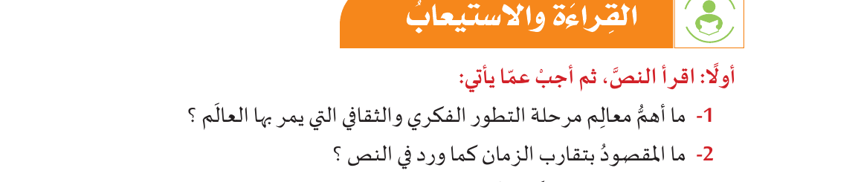
غلق الهدف (3) — تدريب الكتاب: القراءة والاستيعاب، أولًا 1-2 (ص50)
١- انشغالُ المفكّرين والسياسيين بالمستقبل أكثر من الحاضر، وتنامي الاهتمام بدراساته (الاستشراف)
٢- أنّ المستقبل صار يقتحم الحاضر بسرعة، فنعيش حالةً من تسارع الزمان وتقاربه
أجب في دفترك أولًا (4 دقائق)، ثم اضغط لإظهار الإجابة النموذجية — يُناقش جماعيًّا

Slide 15
الختام: لعبة الدرس على منصة كنوز
🎮 العب لعبة هذا الدرس الآن
امسح الرابط أو افتحه من منصة الصف — أسئلة خُصّت لهذا الدرس
https://uw3vlhc2of5wm.kimi.pro/banks/g12-mustaqbal-1
انسخ الرابط في متصفح جهازك اللوحي مباشرة
🎓 للمراجعة في المنزل: تدرّب فرديًا
من صفحة اللعبة اضغط «تدرّب فرديًا» — العب وحدك بلا معلم، وتعرّف مستواك بعد كل تدريب
🏆 أنهِ اللعبة وستعرف المستوى الذي وصلت إليه في هذا الدرس

